Slide 1



Älyä Yrittää ja NYT-valmennus, neuvonta ja sparraus (Momentum)
NYT yrittäjyys - ohjelma
Yrittäjyys-kurssit ja valmennukset (Älyä Yrittää ja NYT-valmennus)
JKO:lla voit opiskella yrittäjyyttä: - perustat NYT-yrityksen (harjoitusyritys) - suunnittelet liiketoimintaa TAI - suoritat eKAMPUKSELTA yrittäjyyskurssin. VIDEO - JKO yrittäjyysopinnot
(Lähde: https://peda.net/jko/yl.)

Slide 3
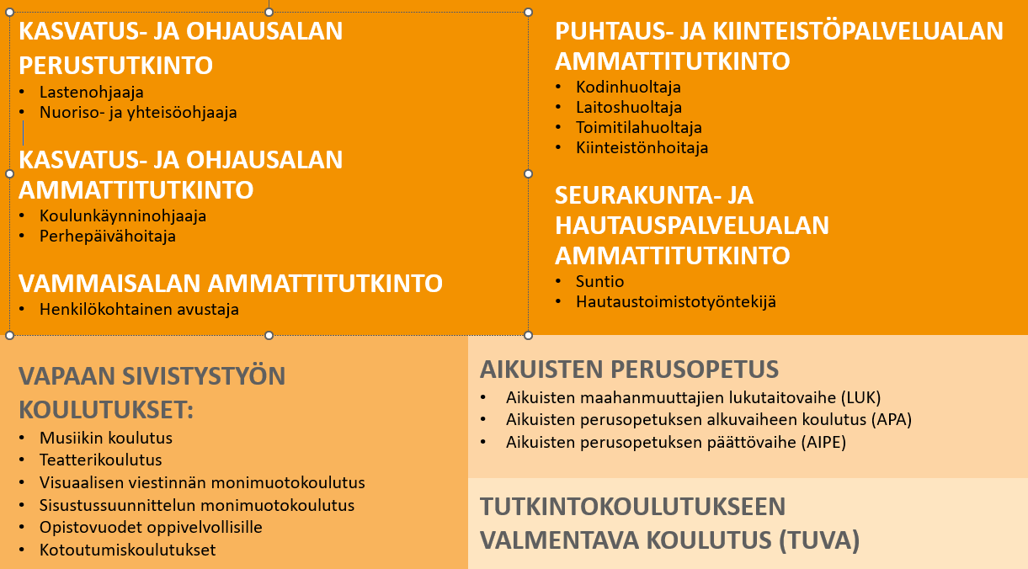
Kenelle tarkoitettu?
Yrittäjyys kiinnostaa
Yrittäjyyskurssi
Minulla on jo yritysidea
Yrittäjyyskurssi
Henkilökohtainen valmennus
Älyä Yrittää ja NYT-valmennus
NYT vuosi yrittäjänä ohjelma
Oman osaaminen tuotteistaminen
Älyä Yrittää ja NYT-valmennus
Yrittäjyys oppimisympäristöt ovat tarkoitettu kaikille yrittäjyydestä kiinnostuneille, joilla on halu kehittää omaa osaamistaan ja työelämä- ja yrittäjyystaitoja. Oppijalta ei edellytetä valmista liikeideaa vaan kiinnostus sen löytymiseen riittää.
Älyä Yrittää ja NYT-valmennus
Henkilökohtainen valmennus

Slide 4
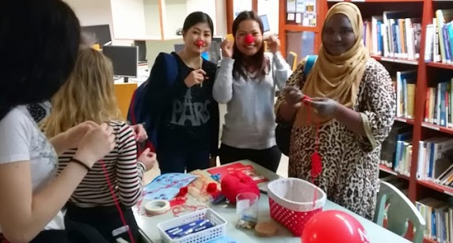


Vuosi yrittäjänä -ohjelma JKO:ssa
VIDEO - JKO yrittäjyysopinnot
(Lähde: https://peda.net/jko/yl.)
Nuori Yrittäjyys ry:n kehittämä lukuvuoden kestävä oikealla rahalla toimiva yrittäjyysohjelma

Slide 5

Avaa tästä video

Slide 6

Case: Jelppi ny

Slide 7

Case: Puine

Slide 8

to 11.9.2025 klo 14.30-16.00
to 23.10.2025 klo 14.30-16.00
to 27.11.2025 klo 14.30-16.00
to 22.1.2026 klo 14.30-16.00
to 19.3.2026 klo 14.30-16.00
to 23.4.2026 klo 14.30-16.00
Paikka: asuntolan Klubi / piha

Slide 9





Kuinka löydän minulle sopivan kurssin tai valmennuksen?
Henkilökohtaista tukea ja valmennusta ideointiin, oman osaamisen tuotteistamiseen, liikeidean kehittämiseen ja brändäykseen.
”Minua kiinnostaa löytää omat vahvuudet ja oman osaamisen tuotteistaminen”
NYT yrittäjyys ohjelma on
Nuori Yrittäjyys ry:n kehittämä lukuvuoden kestävä oikealla rahalla toimiva yrittäjyysohjelma.
” Minulla on idea, jota haluan lähteä toteuttamaan”
”Minua kiinnostaa yrittäjyystaidot ja tekemällä oppiminen tiimissä”
JKO yrittäjyyskurssit
Voit suorittaa yrittäjyyden tutkinnon osan. Sisältää liiketoiminnan kehittäminen, palvelujen tuotteistaminen viestintä ja markkinointi sekä talouden hallinta.

